Slide 1

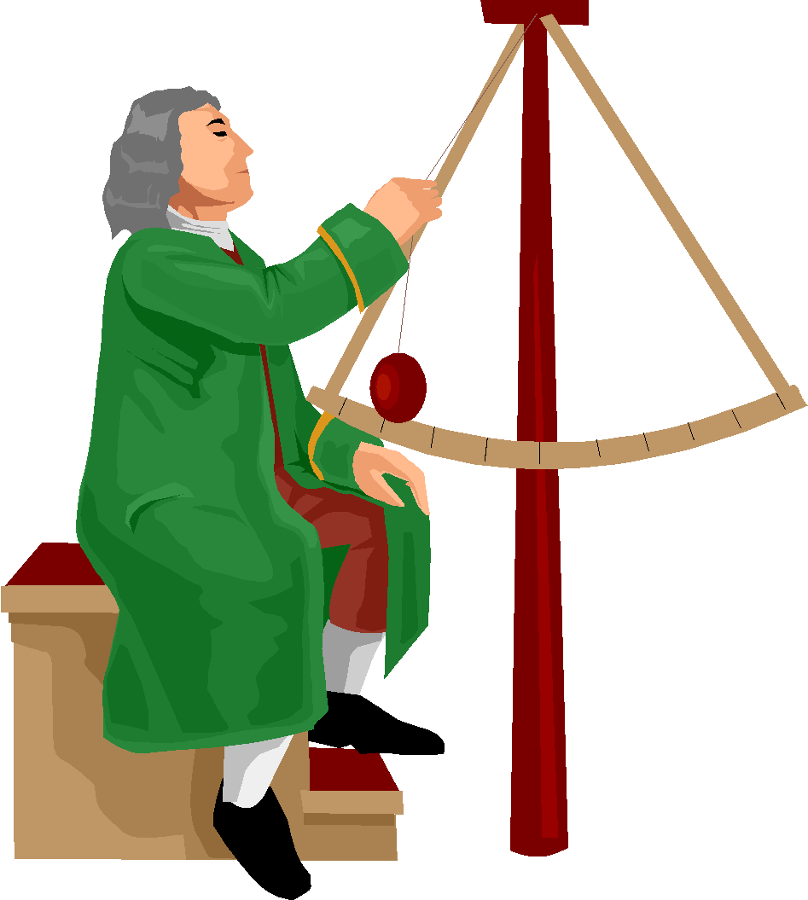
Ticker
Работу выполнили: Сушин Андрей Анатольевич
Научный руководитель: А.С. Байгашов
Аннотация
Введение
Постановка задачи
Начальные условия и параметры
Author: Andrew Sushin [© 2021 The Astromodel]
Результаты выполнения задачи
Заключения и перспективы
Приложения
Все ссылки приведены в моей научной статье

Slide 2
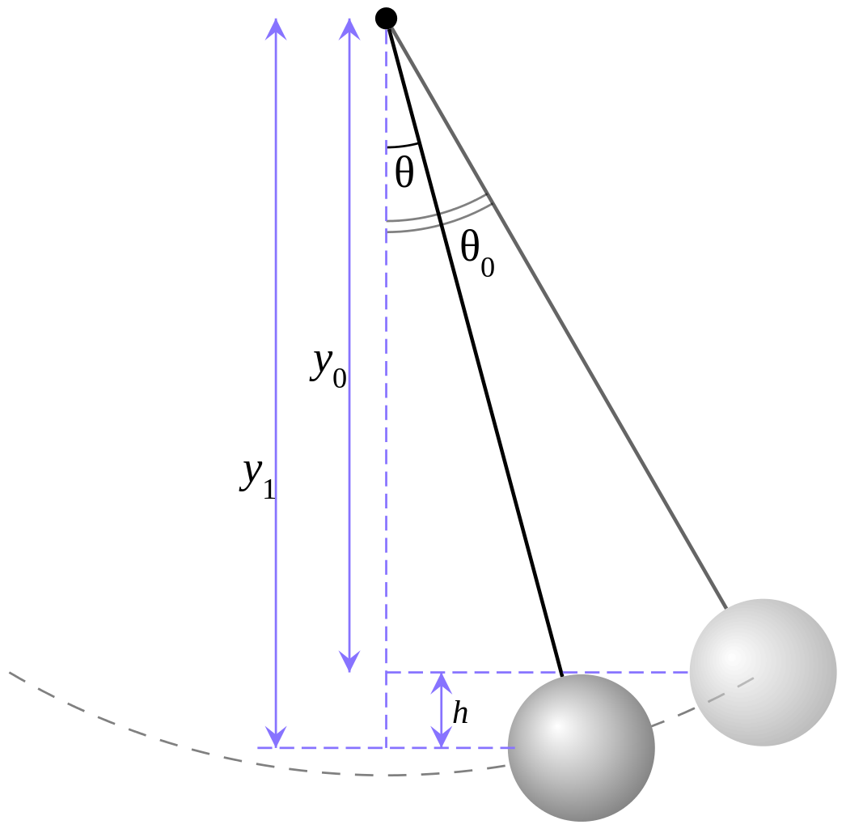
Ticker
Работу выполнили: Сушин Андрей Анатольевич
Научный руководитель: А.С. Байгашов
В моей научной статье я подробно разобрал свойства осциллятора, описал физические процессы и представил реальную математическую модель маятника, написанную на языке программирования Python. Рассказал, как на практике применяют маятники.
Просмотрев презентацию вы узнаете:
Как при помощи маятника найти золото?
Зачем люди стреляют по осциллятору ?
И при чём здесь дифференциальное уравнение колебаний ?
Аннотация
Введение
Постановка задачи
Начальные условия и параметры
Author: Andrew Sushin [© 2021 The Astromodel]
Результаты выполнения задачи
Заключения и перспективы
Приложения
Все ссылки приведены в моей научной статье

Slide 3
Аннотация
В моей научной статье я подробно разобрал свойства осциллятора, описал физические процессы и представил реальную математическую модель маятника, написанную на языке программирования Python. Рассказал, как на практике применяют маятники.
Просмотрев презентацию вы узнаете:
Как при помощи маятника найти золото?
Зачем люди стреляют по осциллятору
и при чём здесь дифференциальное уравнение колебаний ?
Author: Andrew Sushin [© 2021 The Astromodel]
Всё самое интересное находится в моей научной статье
Все ссылки приведены в моей научной статье

Slide 4
Введение
Математический маятник – материальная точка (тело весьма малых размеров), подвешенное на длинной невесомой и нерастяжимой нити в поле тяжести Земли, способное совершать колебания в вертикальной плоскости.
Основной целью работы является моделирование поведения математического маятника на компьютере при помощи языка программирования “Python”.
Для получения достоверной модели мне необходимо описать физические свойства, составить уравнения, описывающие движение маятника в постоянном гравитационном поле.

Slide 5
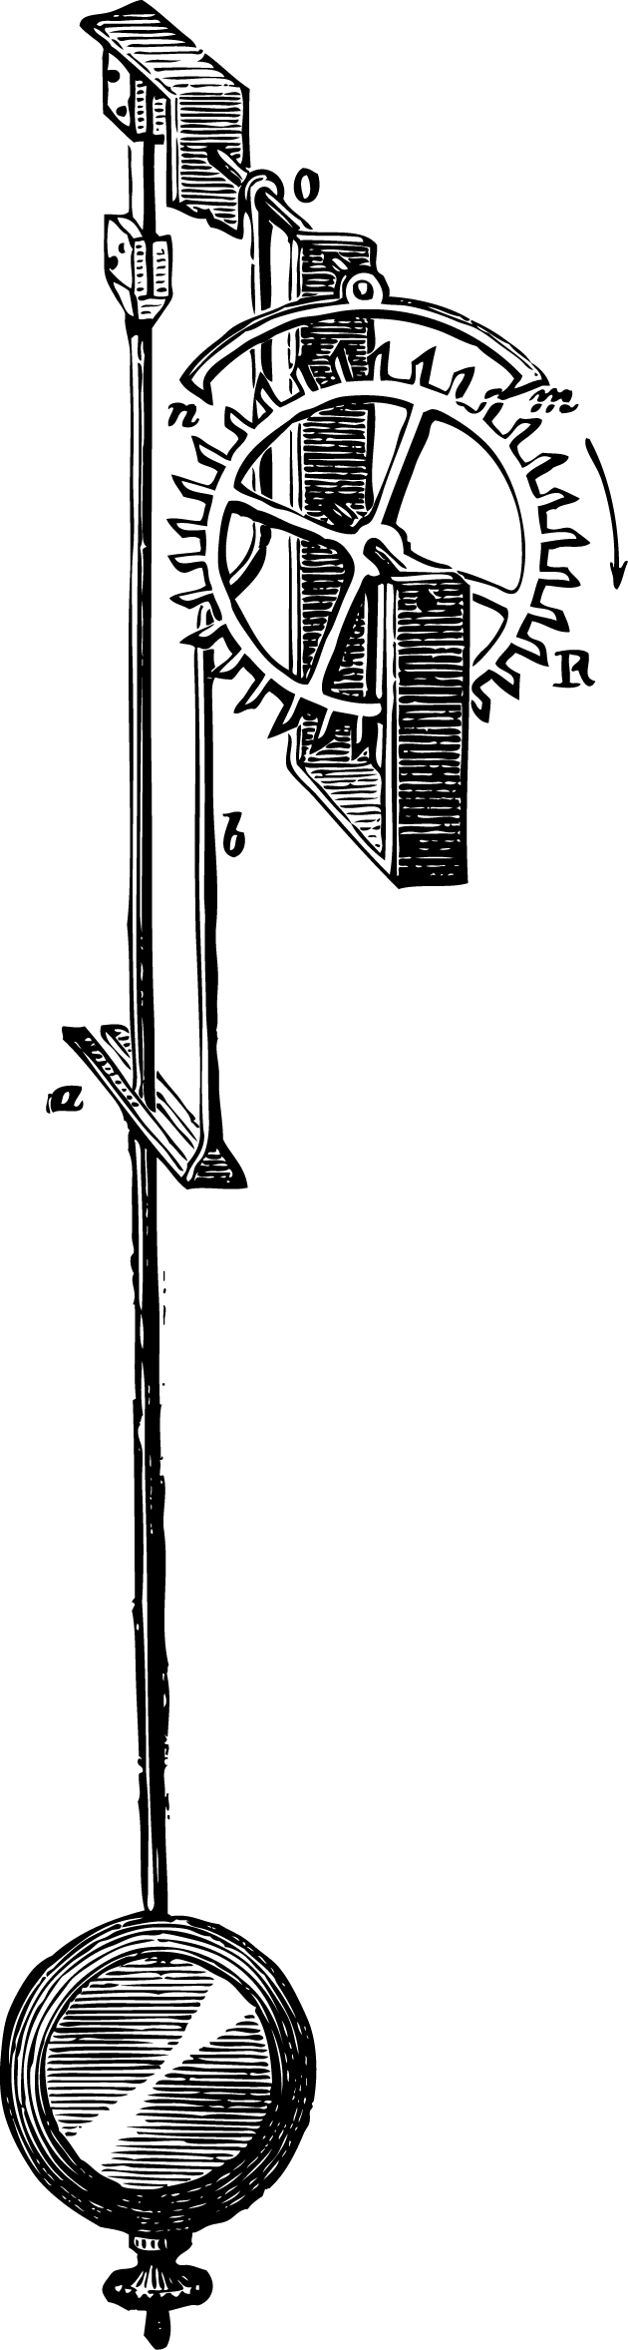
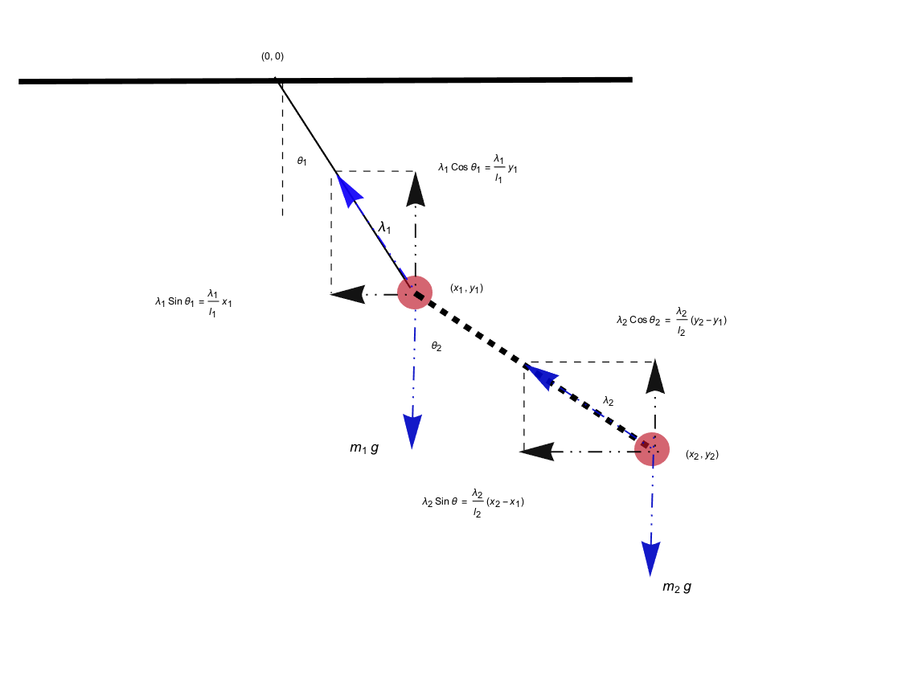
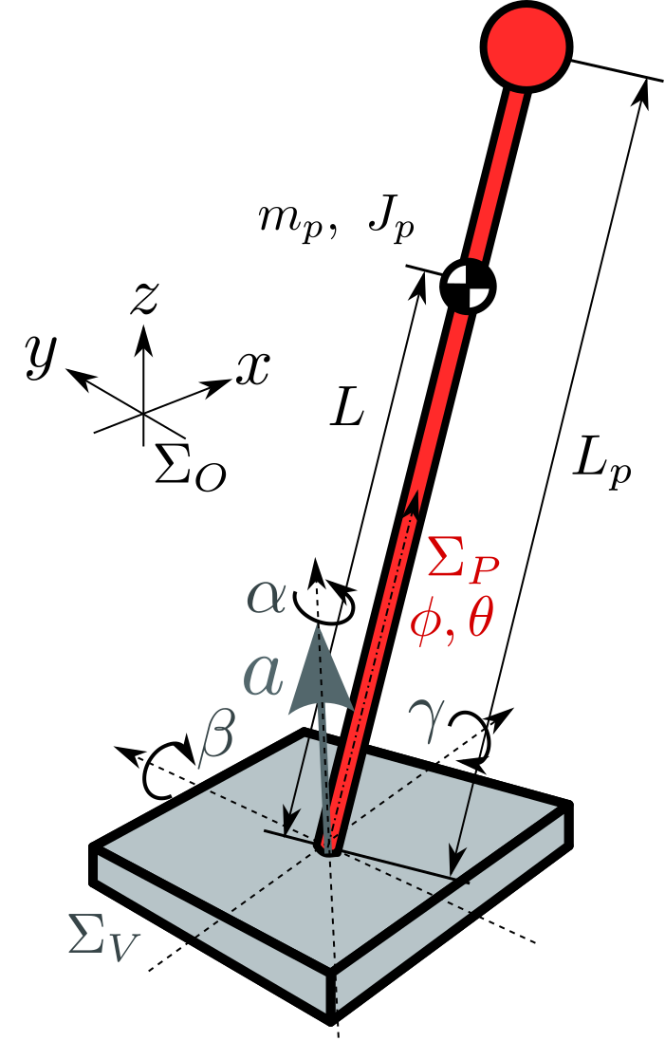
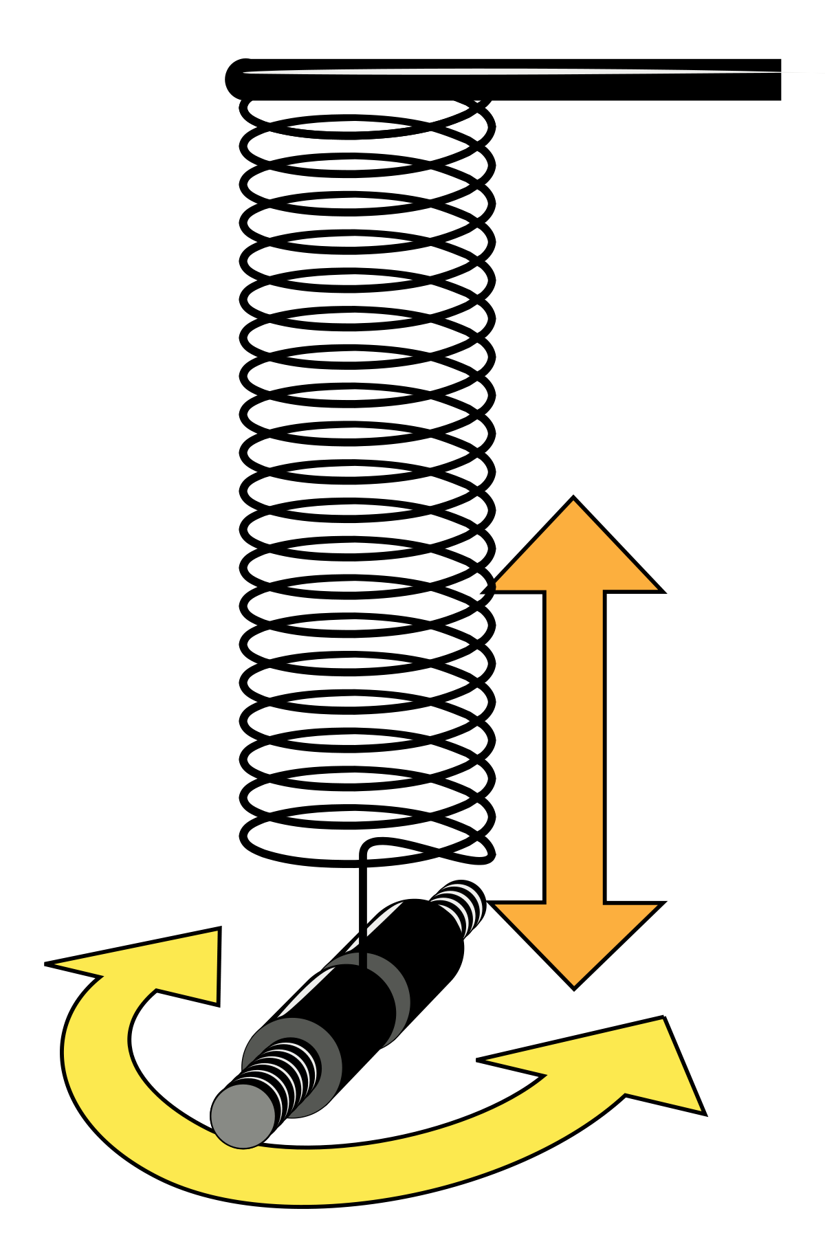
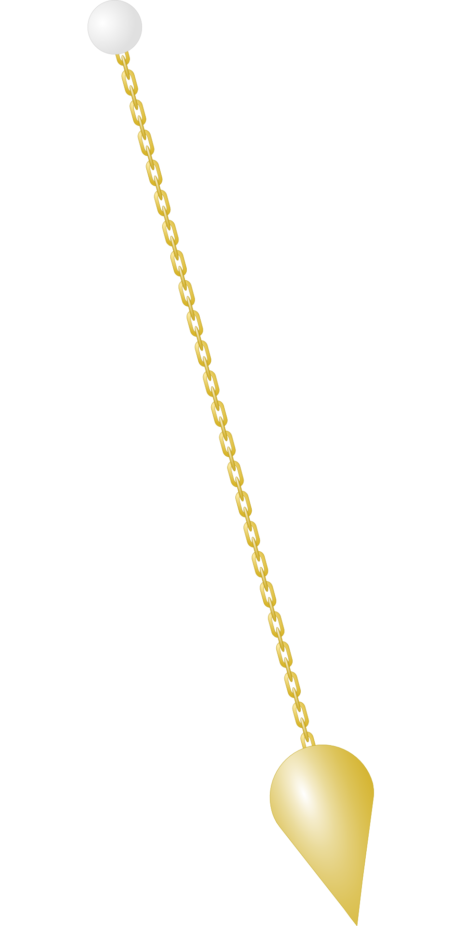
Введение
Высокий интерес, представляемый движением маятника, замечен был впервые Галилеем.
В 1657 г. Гюйгенс применил маятник к устройству часов.
. М. оказался таким прекрасным средством в руках исследователей природы

Slide 6
Введение
При помощи его было определено ускорение, производимое в движении падающих тел земным тяготением, величина сплюснутости земного шара у полюсов и, наконец, масса земного шара и всей солнечной системы.

Slide 7
Введение
Применение маятников для различных целей осуществлялось с древних времён. Им пользовались в Месопотамии, Вавилоне, Ассирии, Урарту, древнем Риме и Греции. Зачастую в антинаучных целях.

Slide 8

Введение
В геологии маятник применяют для опытного определения числового значения в разных точках земной поверхности. Для этого по достаточно большому числу колебаний маятника в том месте, где измеряют находят период его колебаний вычисляют из формулы:
$$g=4π^{2}{l_{пр}}/{T^{2}}$$

Slide 9
Введение
Заметное отклонение величины от нормы для какой-либо местности называют гравитационной аномалией. Определение аномалий помогает находить залежи полезных ископаемых. Маятники используются в различных приборах, например, в сейсмографах.

Slide 10
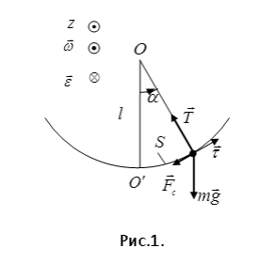
Постановка задачи
Груз массой m отклоняют на угол α и затем отпускают, после чего маятник совершает колебания с определённым периодом, вычисленным из начальных параметров, задаваемых пользователем.
Для реализации данного проекта мне необходимо ввести физические уравнения в общем виде, описывающие движение маятника.

Slide 11
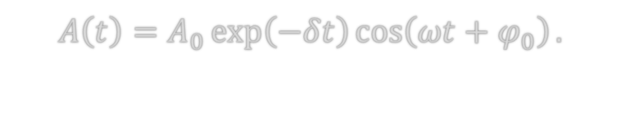
Постановка задачи
$$A\left(t\right)=A_{0}\exp\left(−δt\right)\cos\left(ωt+φ_{0}\right).$$

Slide 12
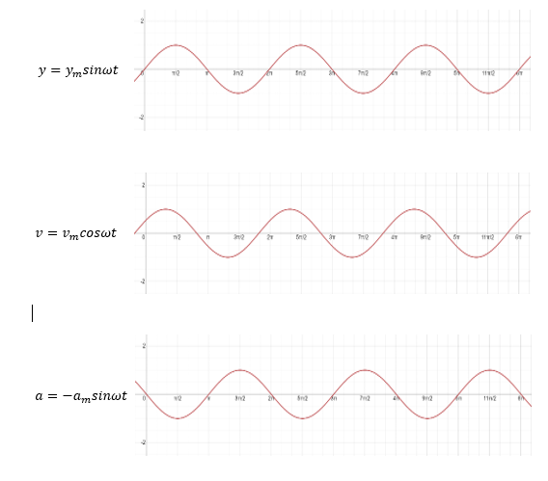
Начальные условия и параметры
Давайте рассмотрим несколько вариантов отклонения маятники с небольшим шагом (0.01) при малом сопротивлении воздуха (0.03).
L = 1.05 м (Длина маятника)
T = 2 с (Период колебаний)
Вводя подобные параметры, мы получим колебания с периодом 2 секунды
И исходя из этих условий мы так же можем построить три графика (две синусоиды и одна косинусоида).

Slide 13
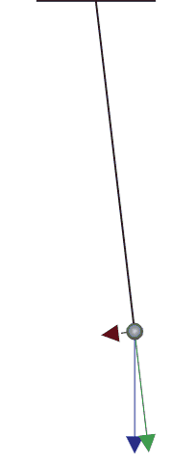
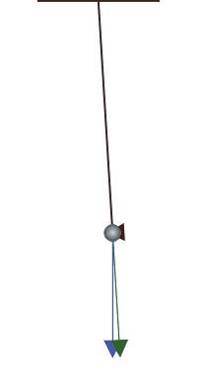
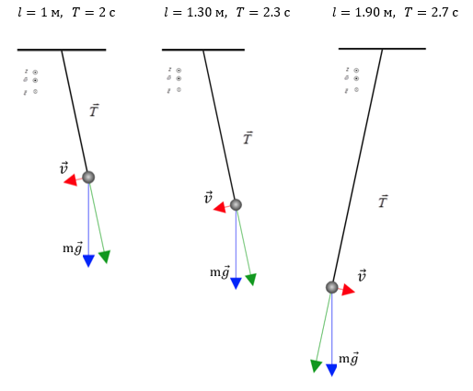
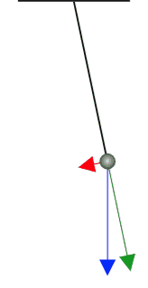
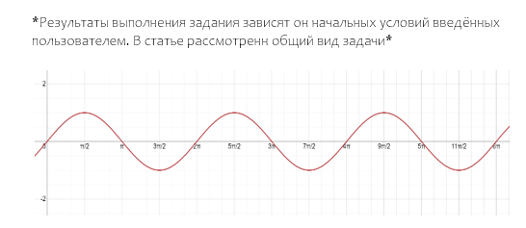
Результаты выполнения заданий

Slide 14
Заключение и перспективы
Не смотря на развитие технологий и доступность приборов (оборудование для проведения опытов) в наше время не каждый учитель имеет возможность продемонстрировать явление колебания математического маятника на уроке. Так, опубликовав статью и прикрепив код, я даю возможность каждому желающему воспользоваться материалами работы и выставляя нужные параметры увидеть или продемонстрировать движение маятника в научных и познавательных целях.
Перспективой данной работы является - упрощение преподавательской деятельности. В дальнейшем (при помощи языка программирования Python) можно будет демонстрировать простейшие физические опыты. Плюсы программ в том, что в любой момент времени мы можем остановить процесс и подробно рассмотреть явление или закон. Ещё одним немаловажным плюсом является общедоступность работы. Это позволит сэкономить время и увеличить пользу от практических занятий.
В будущем, кроме математического маятника можно будет продемонстрировать все различные физические опыты в рамках программы физики с 7 по 11 класс.
На этом моя работа завешена. Спасибо за внимание

Slide 15
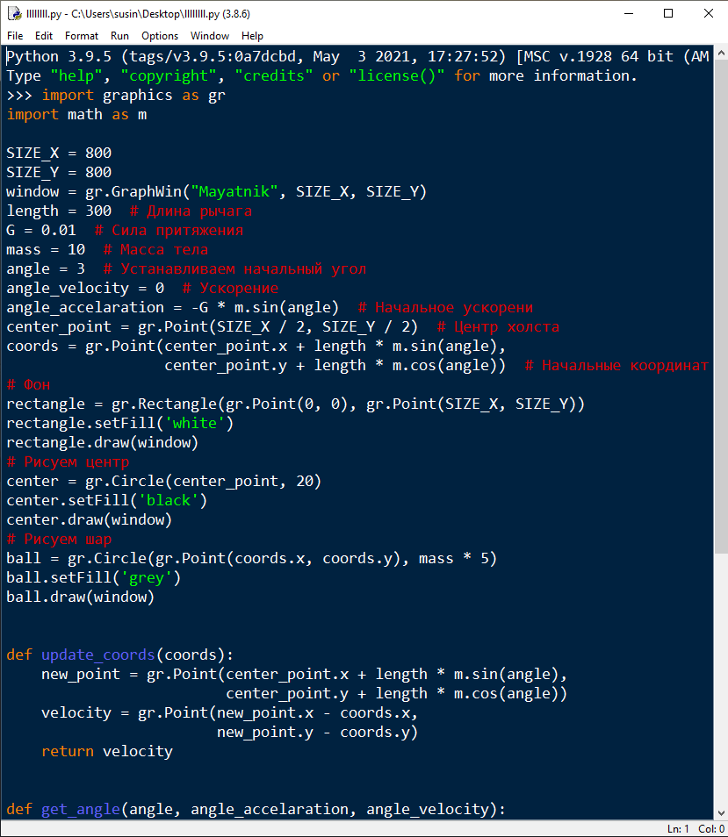
Приложения
Листинг кода решения задачи:
*Полный код прикреплён на github*

